Slide 1
評核1

Slide 2
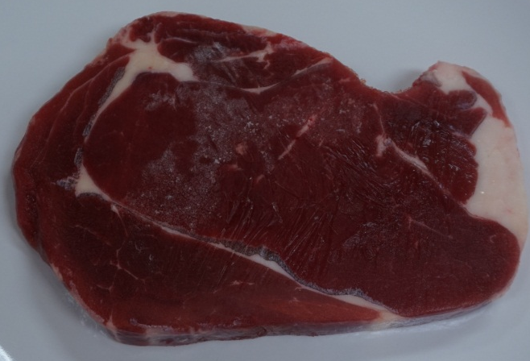
你會如何烹調西冷扒?
乾煮法
濕煮法

Slide 3
正確!!
西冷扒肉質細嫩，比牛腩含較少結締組織和膠原蛋白
短時間高溫的烹調能保持肉質細嫩
下一步 :
烹調

Slide 4
再想想!!
提示
這部分的肉是否含有大量的膠原蛋白?
如果沒有，長時間烹煮後的肉質會怎樣?
返回題目，並選擇正確的答案

Slide 5
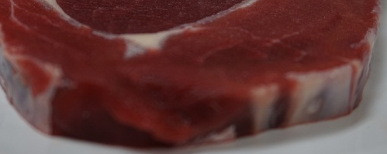
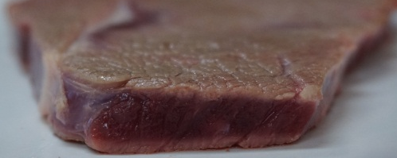
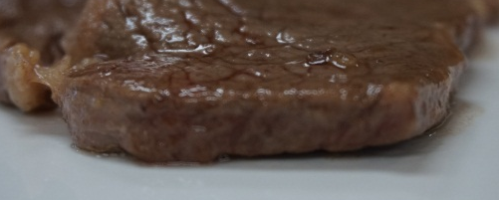
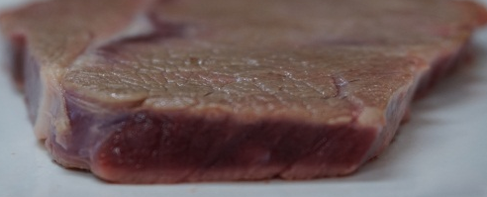
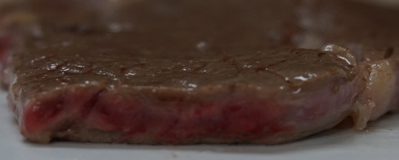
煎 ……
陳述 : 高溫使肌紅蛋白變性，所以肉的顏色從鮮
紅色變成灰褐色。
正確
錯誤

Slide 6
正確!
肌紅蛋白是紅色的色素蛋白質
  高溫使色素蛋白質變性，形成了高鐵血色原 (變性珠蛋白和氧化血紅素鐵)
  高鐵血色原是灰褐色
下一題

Slide 7
再想想!!
答案應該是正確
肌紅蛋白是紅色的色素蛋白質
  高溫使色素蛋白質變性，形成了高鐵血色原 (變性珠蛋白和氧化血紅素鐵)
  高鐵血色原是灰褐色
返回題目，並選擇正確的答案

Slide 8
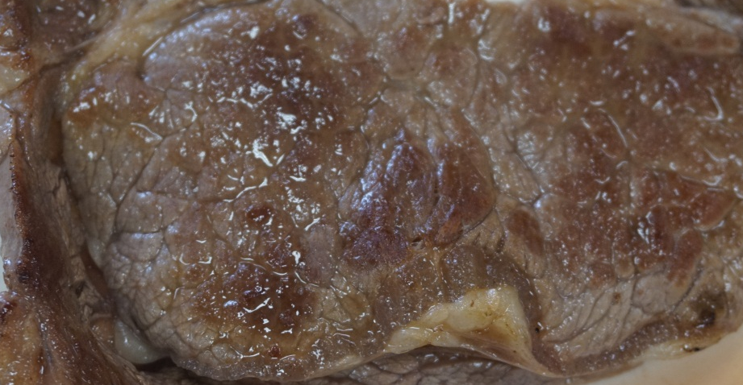
為什麼煮熟的肉質表面上會有褐變?
蛋白質凝固
梅納反應
糊精化

Slide 9
再想想!!
提示:
加熱會使肉中的蛋白質凝固
但是蛋白質凝固只影響肉的質地，不是肉表面上褐變的原因
返回題目，並選擇正確的答案

Slide 10
再想想!!
提示:
澱粉在加熱時進行糊精化，澱粉分子被分解成褐色的糊精
這不是解釋肉表面上褐變的原因
返回題目，並選擇正確的答案

Slide 11
正確!!
肉中微量的碳水化合物與蛋白質的氨基在加熱時發生反應，梅納反應過程中會產生褐色色素在肉的表面上。

Slide 12
完

